Slide 1

Visual Thinking: Luna de Cristal
Paso 4 · Actividad de reflexión
Aprendiz: Eimer Sebastián Rojas Cañas · Instructora: Alba Rocío Cuchigay Rosas
SENA · Tecnólogo en Gestión del Desarrollo Administrativo e Innovación · Yopal 2026
Notes:
Presento el diagnóstico de Luna de Cristal, la tienda de ropa para dama y perfumes de mi familia en Yopal, organizado con la técnica de Visual Thinking.

Slide 2
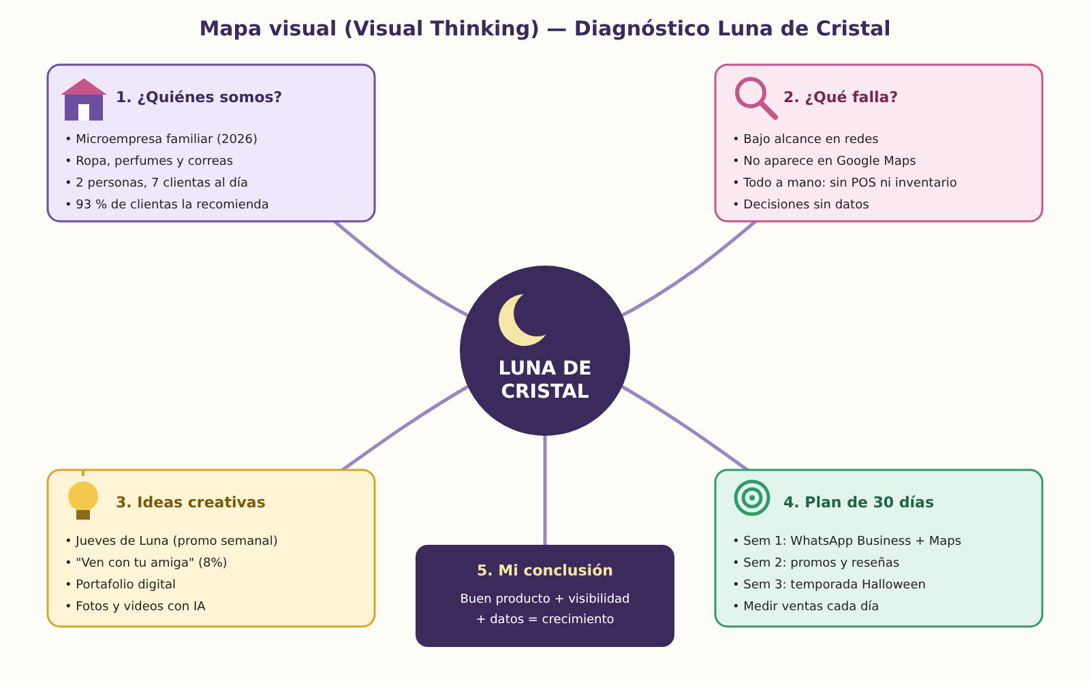
El diagnóstico en una sola imagen
Notes:
Este mapa resume todo el trabajo: en el centro la empresa; arriba quiénes somos y qué falla; abajo las ideas creativas, el plan de 30 días y mi conclusión.

Slide 3





¿Quiénes somos? La realidad de la empresa
Microempresa familiar (2026)
Cra 19 # 23-57, centro de Yopal. Propietaria y un asesor de ventas.
Fortalezas
Atención cercana y personalizada
93,3 % de las clientas la recomienda
Precios cómodos: pantalón $97.000 vs. $120.000-150.000
Ubicación céntrica
Equipo motivado (100 %)
Proveedores satisfechos (100 % seguiría)
Ropa, perfumes y correas
Jeans, vestidos, faldas, shorts y bodys para mujeres de 16 a 60 años.
7 clientas al día
Vende más los viernes, sábados y fechas especiales.
Comercio al por menor
CIIU 4771 (prendas de vestir) y 4773 (cosméticos y perfumes).
Notes:
Luna de Cristal es un negocio familiar de comercio al por menor. Su gran fortaleza es el producto: ropa y perfumes de calidad con buen margen, más un local físico y atención cercana.

Slide 4



Procesos de la empresa
Estratégicos
Misionales
De apoyo
Planeación de compras
Precios y promociones
Visión 2030: físico + digital
Compra (Bogotá, Medellín, Shein)
Vitrina y exhibición
Atención personalizada
Venta física, redes y domicilio
Inventario y ventas
Facturación y caja
Redes y Meta Ads
Talento humano y SST
Sin indicadores ni plan escrito
Buena atención, pocas clientas nuevas
Todo a mano, sin POS
Notes:
Clasifiqué los procesos en estratégicos, misionales y de apoyo. La atención es la gran fortaleza, pero inventario, ventas y facturación se llevan a mano, sin sistema POS.

Slide 5
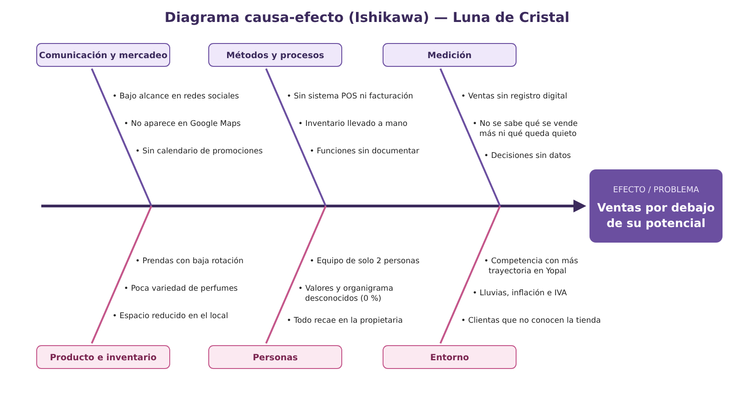
¿Qué falla? Diagrama causa-efecto
Hallazgo clave
El problema no es el producto: es el poco alcance digital y que todo se maneja a mano.
Notes:
El efecto es que las ventas están por debajo de su potencial. Las causas más fuertes son el bajo alcance en redes, los procesos manuales y la falta de datos; casi todas se pueden corregir con poca inversión.

Slide 6



Necesidades de clientes y proveedores
Internos
Externos
Proveedores
Propietaria y asesor
45 clientas encuestadas
5 proveedores encuestados
100 %: mejorar la tecnología
Valores y organigrama sin conocer
Datos claros para decidir
Estilo, buen precio y atención
Ver productos en redes
Respuesta rápida y domicilio
Comunicación más ágil
Retroalimentación (60 %: a veces)
Compras planeadas con datos
Notes:
Los colaboradores piden mejorar la tecnología, las clientas valoran estilo, precio y atención y compran cada vez más por redes, y los proveedores piden más retroalimentación.

Slide 7



Ideas creativas e innovadoras
Jueves de Luna
Ven con tu amiga
Muestras de perfume
15 % en 5 prendas quietas: mueve un día flojo.
8 % para las dos con compra mínima.
Probar gratis y volver por el frasco.
Portafolio digital
Google Maps + reseñas
Inteligencia artificial
Catálogo de ropa, perfumes y correas con precios.
Aparecer cuando buscan en el celular.
Fotos y videos profesionales gratis.
Notes:
Como no hay presupuesto, la creatividad es la clave: promociones controladas que mueven el inventario y herramientas gratuitas para darse a conocer.

Slide 8


Plan de acción: 30 días
Semana 1
Semana 2
Semana 3
Semana 4+
Base
Tracción
Halloween
Crecer
WhatsApp Business
Google Maps y fotos
Vitrina "Octubre Embrujado"
1.er Jueves de Luna
"Ven con tu amiga"
Pedir reseñas
Contenido diario
Cuenta regresiva
Combos Hechizo
Revisar resultados
Ajustar promociones
Black Friday y diciembre
Sistema de inventario y POS
Notes:
El plan va por semanas: primero la base digital, luego atraer clientas, aprovechar Halloween y prepararse para Black Friday y diciembre. Cada día se miden mensajes, ventas y reseñas.

Slide 9

Mi conclusión
Buen producto + visibilidad + datos = crecimiento
Innovar no siempre requiere dinero: con creatividad y herramientas gratuitas, Luna de Cristal puede llegar a más clientas.
Notes:
Aquí dices tu conclusión personal con tus propias palabras: qué aprendiste al investigar el negocio de tu familia y qué te comprometes a hacer.

